Slide 1
Bienvenue à l’école Sainte Anne de Maisdon sur Sèvre

Slide 2
Une école familiale de 5 classes.

Slide 3
Une équipe pédagogique dynamique !

Slide 4
Classes TPS-PS-MS
Enseignantes : Marielle LECHAT Anaëlle DUBERNARD
ASEM : Nathalie GUILBAUD

Slide 5
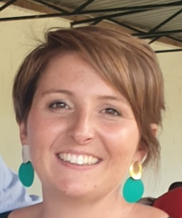
Classe GS-CP
Enseignantes : Patricia ARNOUX Marion REDUREAU
ASEM : Marine PIFFETEAU

Slide 6
Classe CP-CE1
Enseignante : Charlotte SOULARD
AESH : Sarah LE CREACH

Slide 7
Classe CE2-CM1
Enseignante : Alexandra RICHARD
AESH : Justine TURPIN

Slide 8
Classe CM1-CM2
Enseignante : Julie FALCH’HUN
Mise en place d’un enseignement en classe flexible depuis septembre 2021.

Slide 9
Poste Regroupement d’Adaptation
Enseignante :
Evelyne ORIEUX Présente deux demi-journées par semaine.
Prise en charge d’élèves en petit groupe pour remédier à des difficultés passagères.

Slide 10
Projet d’établissement.

Slide 11
Projet pédagogique triennal (2021-2024).
Un fil conducteur pour notre projet de 2021-2024 :
Je m’exprime, tu t’exprimes, nous nous exprimons, le langage dans tous les sens !
Oser s’exprimer face aux autres, écouter les autres et respecter leur parole.
S’exprimer en maîtrisant sa voix et son corps (vers une pratique théâtrale).
- Mobiliser les compétences langagières pour produire un écrit collectif.

Slide 12
Des valeurs éducatives et pastorales :
Bien vivre ensemble dans notre école :
Conseil des délégués de la GS au CP
Parrainage
S’écouter – se respecter :
Ateliers philos
Les messages clairs
Un projet pastoral pour annoncer, célébrer, servir selon les choix de chacun (proposition d’éveil à la foi, catéchèse ou parcours de culture chrétienne).
Une école bienveillante lieu d’ouverture et de rencontres pour préparer les enfants à leur vie d’adulte.
Une école à l’écoute de chacun dans ses difficultés ou ses réussites.

Slide 13
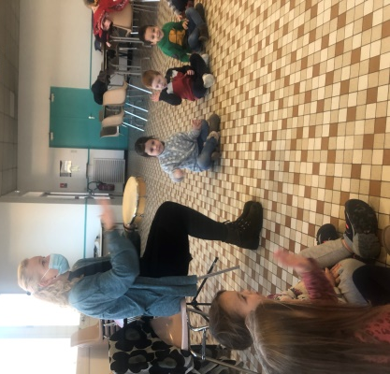
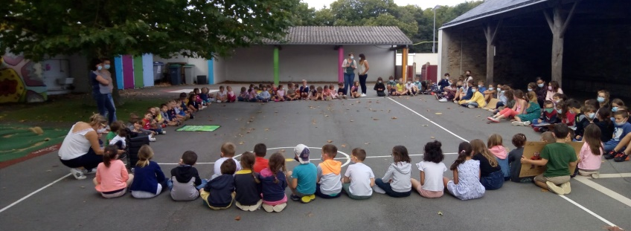
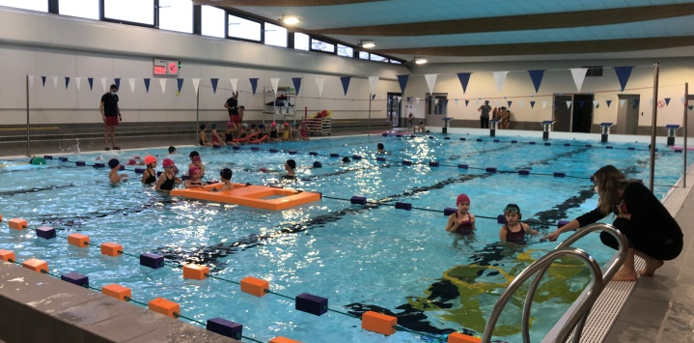
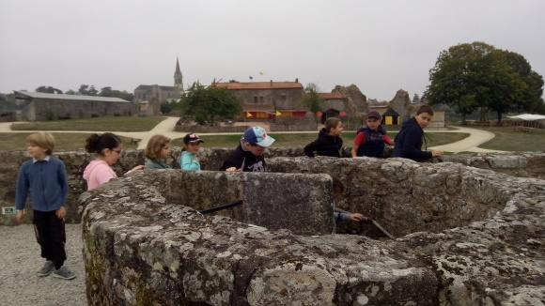
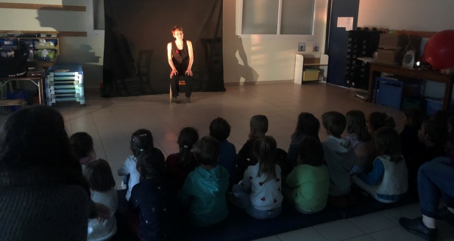
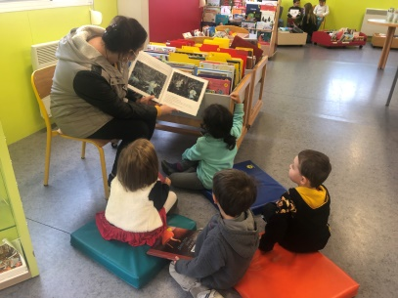
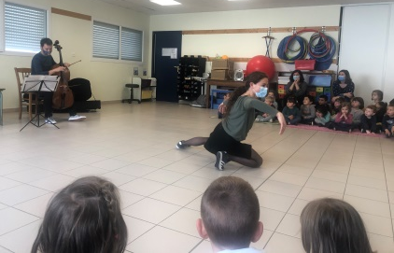
Des projets variés.
Intervention ARTISSIMO (Ecole de Musique)
Piscine Aquaval Maine
Festival Cep Party
Journées sportives
Bibliothèque
Sorties scolaires

Slide 14
Associations de parents
OGEC
Organisme de Gestion de l’Enseignement Catholique
Avec le chef d’établissement, il assure :
- La gestion financière et comptable de l’établissement.
- L’entretien du patrimoine immobilier et mobilier
- La fonction d’employeur des personnels ASEM
Les ressources de l’OGEC proviennent :
- Des rétributions des familles
- De la participation municipale
APEL
Association des Parents d’élève de l’Enseignement Libre
Elle assure :
- La représentation des parents.
- Les services aux familles à travers : des temps d’accueil, la mise en place d’animations (Marché de Noël, Carnaval, Kermesse, etc ..), des ventes à distance, un service d’information.
Les ressources proviennent :
- De l’adhésion volontaire des familles
- Des recettes des manifestations

Slide 15
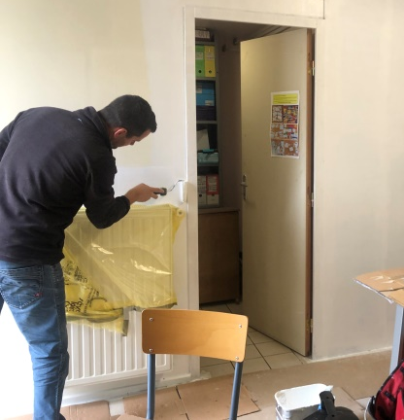
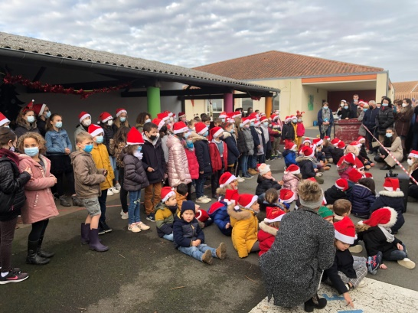
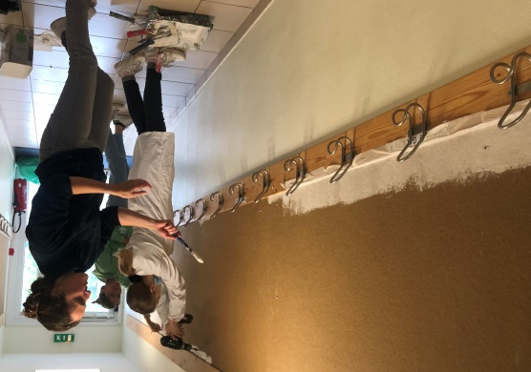
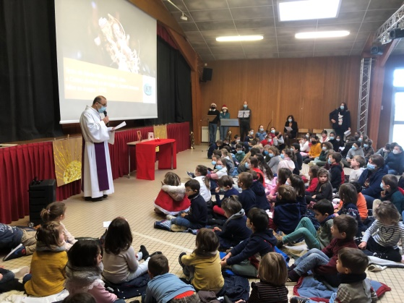
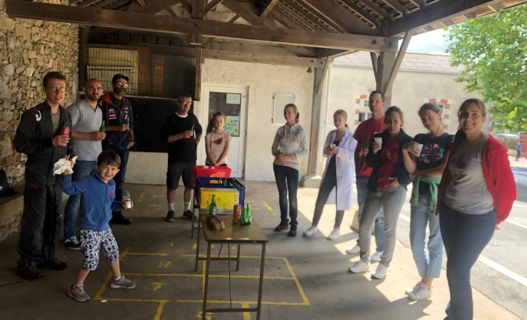
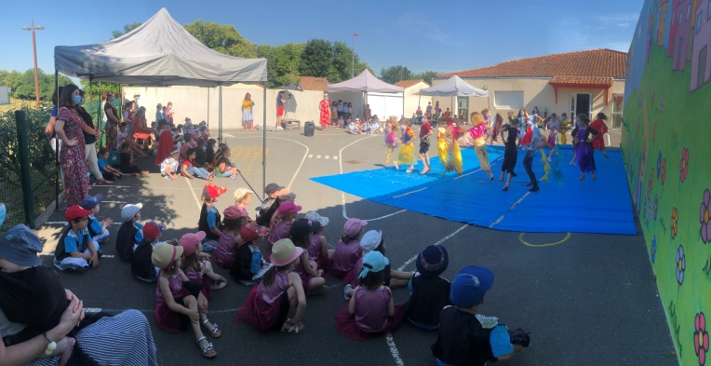
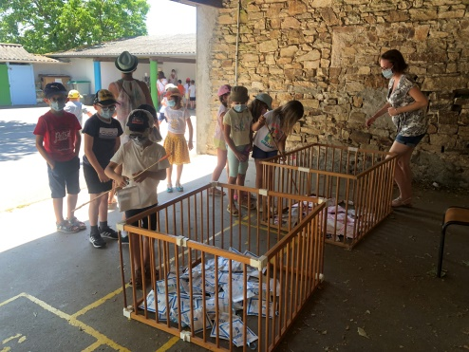
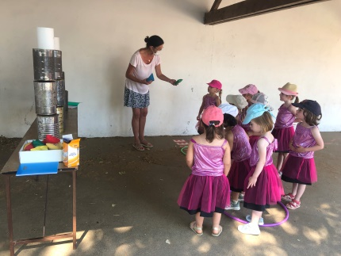
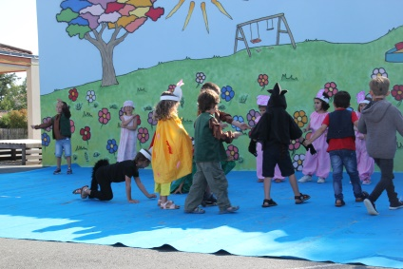
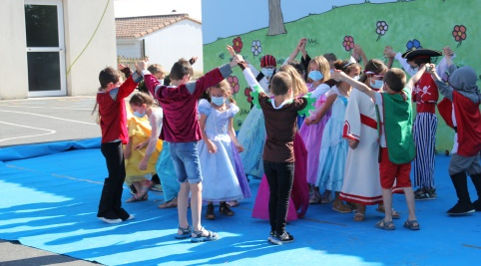
OGEC - APEL
Marché de Noël
Matinées travaux
Kermesse

